Slide 1
ф
ИНСТИТУТ ФИНАНСОВОЙ ГРАМОТНОСТИ - ФЕДЕРАЛЬНЫЙ МЕТОДИЧЕСКИЙ ЦЕНТР ПО ФИНАНСОВОЙ ГРАМОТНОСТИ ВЗРОСЛОГО НАСЕЛЕНИЯ МИНИСТЕРСТВА ФИНАНСОВ РФ
Новые методы кибермошенничества и противодействие им
Трофимов Дмитрий Викторович эксперт Института финансовой грамотности, доцент Департамента банковского дела и монетарного регулирования Финансового университета

Slide 2
ф
Основные риски в 2023 году
Мошенничество - хищение чужого имущества или приобретение права на чужое имущество путем обмана или злоупотребления доверием. При этом под обманом понимается как сознательное искажение истины (активный обман), так и умолчание об истине (пассивный обман). В обоих случаях обманутая жертва сама передает своё имущество мошеннику.
Самыми популярными методами мошенников в платежной сфере являются:
Фишинг – получение конфиденциальных данных пользователя путем распространения вредоносного ПО, использования поддельных интернет-сайтов и т.д.
Социальная инженерия – совокупность методов хищения данных без использования технических средств.
Технологии подмены номера – использование злоумышленниками технологий подмены номера позволяет совершить звонок с номера банка или другой компании, к которой есть доверие.

Slide 3
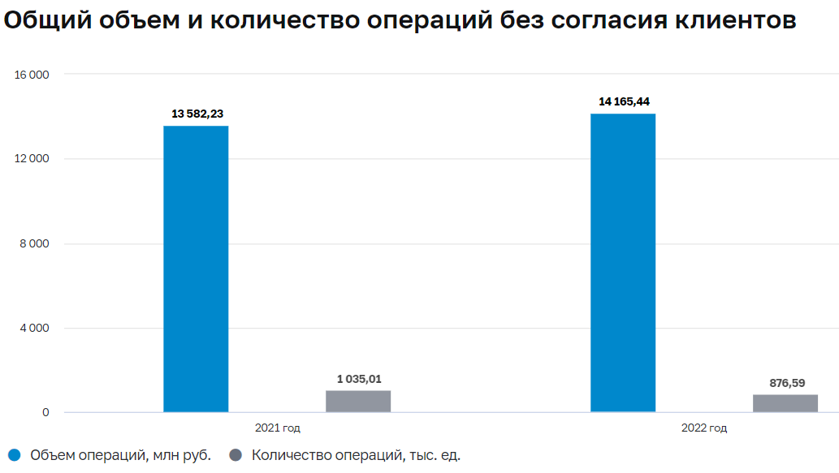
ф
Статистика за 2021-2022 годы

Slide 4
ф
Статистика за 2021-2022 годы
В 2022 году снижение количества операций с одновременным ростом объема за счет увеличения средней суммы операции. Это связанно с ростом объема операций, совершенных с использованием электронных средств платежа.
В 2022 году доля объема операций без согласия клиентов в общем объеме операций по переводу денежных средств составила 0,00097% (в 2021 году — 0,00130%). Эти значения не превышают установленный Банком России целевой показатель доли таких операций в общем объеме операций (0,005%), совершенных с использованием платежных карт.

Slide 5
ф
Новое в финансовом мошенничестве
Самым распространенным методов мошенников является социальная инженерия, ее доля в объеме операций, проведенных без согласия клиентов, в 2022 году составила 50,4% (2021: 49,4%).
Также порядка 18% операций пришлось на оплату услуг и товаров в Интернете. В 2022 году зафиксировано более 515 тыс. случаев, сумма хищений составила 2,5 трлн руб.
Самыми распространенными каналами деятельности мошенников оказались системы дистанционного банковского обслуживания. В 2022 году сумма хищений через этот канал составила 9,2 трлн руб., что составляет 65% операций без согласия клиентов.

Slide 6
ф
Новое в финансовом мошенничестве
Если клиент банка самостоятельно перевел деньги мошенникам или предоставил им банковские данные, то банк не обязан возвращать похищенную сумму.
На рассмотрении законопроект «О внесении изменений в Федеральный закон О национальной платежной системе»*, позволяющий расширить возможности банков по возврату денежных средств.
Согласно данному законопроекту, оператор по переводу денежных средств обязан провести проверку операции на наличие признаков совершения без согласия клиента. При наличии данных признаков оператор приостанавливает прием распоряжений клиента о переводе денежных средств на два дня. По истечении двух дней оператор может совершить операцию по распоряжению клиента только при подаче повторного поручения и при условии отсутствия признаков совершения операции без согласия клиента.
* Система обеспечения законодательной деятельности: [сайт]. URL: https://sozd.duma.gov.ru/bill/197920-8

Slide 7
ф
Новое в финансовом мошенничестве
В 2022 году необходимо отдельно выделить наиболее популярные способы мошенничества со счетов владельцев карт
Активно используется опробованная ранее схема с получением права безакцептного списания средств со счетов карт (получение согласия на подписку, согласие на безакцептное списание при покупке и др.)
С началом специальной военной операции на Украине в феврале 2022 года мошенничество на основе социальной инженерии с территории Украины и не только стало масштабным – используются не только технические средства для подмены номеров входящих звонков, но и полноценные Контакт-центры с большим количеством задействованных сотрудников.
Большое количество мошеннических звонков гражданам осуществляется от имени МВД, Центрального Банка и других государственных структур

Slide 8
ф
Новое в финансовом мошенничестве
В 2022 году необходимо отдельно выделить наиболее популярные способы мошенничества со счетов владельцев карт
Активно используется опробованная ранее схема с получением права безакцептного списания средств со счетов карт (получение согласия на подписку, согласие на безакцептное списание при покупке и др.)
С началом специальной военной операции на Украине в феврале 2022 года мошенничество на основе социальной инженерии с территории Украины и не только стало масштабным – используются не только технические средства для подмены номеров входящих звонков, но и полноценные Контакт-центры с большим количеством задействованных сотрудников.
Большое количество мошеннических звонков гражданам осуществляется от имени МВД, Центрального Банка и других государственных структур

Slide 9
ф
Новое в финансовом мошенничестве
В 2022 году необходимо отдельно выделить наиболее популярные способы мошенничества со счетов владельцев карт
Активно используется опробованная ранее схема с получением права безакцептного списания средств со счетов карт (получение согласия на подписку, согласие на безакцептное списание при покупке и др.)
С началом специальной военной операции на Украине в феврале 2022 года мошенничество на основе социальной инженерии с территории Украины и не только стало масштабным – используются не только технические средства для подмены номеров входящих звонков, но и полноценные Контакт-центры с большим количеством задействованных сотрудников.
Большое количество мошеннических звонков гражданам осуществляется от имени МВД, Центрального Банка и других государственных структур

Slide 10
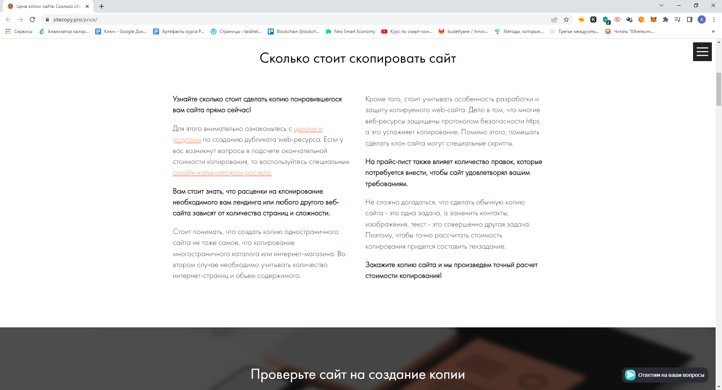
ф
Фишинг - копирование сайтов
Копирование сайта от 390 руб
Регистрация домена и хостинг – 1490 руб

Slide 11
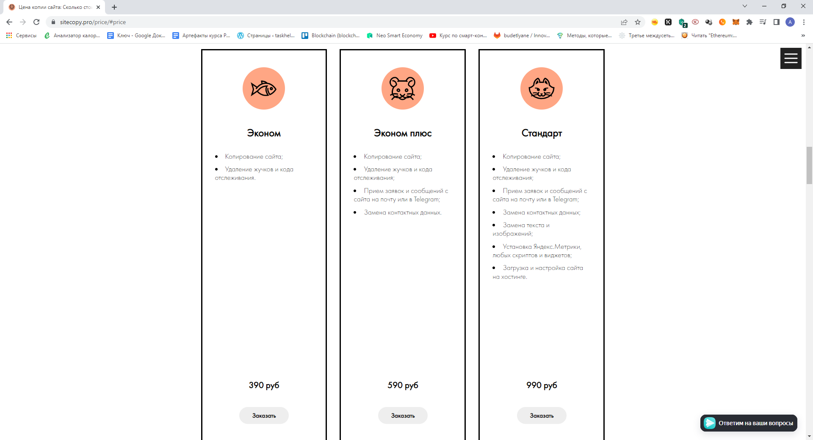
ф
Фишинг - копирование сайтов

Slide 12
ф
Маржинальная торговля и Forex
Брокеры-мошенники привлекают клиентов на рекламу в интернете или посредством холодных звонков. Если человек продемонстрировал хотя бы тень интереса, они начинают названивать ему и уговаривают зарегистрироваться. С мужчинами, как правило, работают молодые девушки. С женщинами - мужчины или женщины в зависимости от реакции.
Уговорив клиента зарегистрироваться у брокера и внести минимальный депозит, его начинают обрабатывать с использованием ряда психологических приемов. Как правило, давят на основные человеческие инстинкты: жадность и страх.
Приставленный к жертве “аналитик” поощряет ее пополнять депозит снова и снова под разными предлогами:
- цена на актив растет, нужно покупать большими лотами, но на это нужно больше денег;
- клиент вошел в убыточную сделку на якобы кредитные средства от брокера, нужно закрыть долг;
- чтобы вывести деньги, нужно заплатить налог;
- чтобы вывести деньги, нужно заплатить страховку, которая очень часто “догоняет” по размеру сумму на депозите

Slide 13
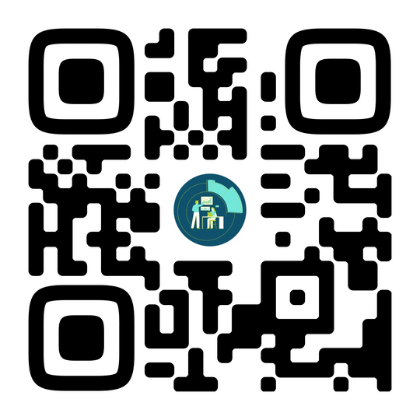
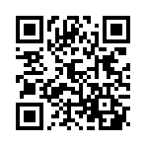
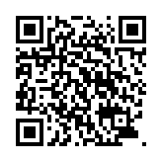
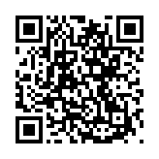
Институт финансовой грамотности
КАНАЛЫ КОММУНИКАЦИИ
ОФИЦИАЛЬНЫЕ СООБЩЕСТВА В СОЦИАЛЬНЫХ СЕТЯХ
ОФИЦИАЛЬНЫЙ САЙТ
vk.com/ifgfu
t.me/fingramota_ifg
fa.ru/org/science/ifg
методическая поддержка финансовых консультантов
разбор кейсов, практик, сложных ситуаций по финансовой грамотности
ответы на вопросы
анонсы мероприятий
новости ИФГ и не только
IFG@fa.ru

